Slide 1
Raplamaa tuleviku-visioon
Tavo Kikas
Pärnu, 29.11.2019

Slide 2
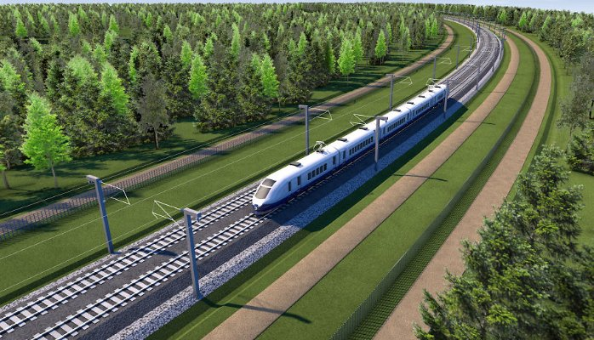


Slide 3
Rail Baltic VÕIB muuTA kogu Eestit
Täiesti uuel tasemel ühendus Põhjamaade ja ülejäänud Euroopaga. Multimodaalne ja kaasaegne transpordisüsteem liigutab paljude inimesi ja kaupude mugavalt, kiirelt, ohutult ja kestlikult.
See loob uued kasvueeldused kogu Eestile. Tõstab majanduse konkurentsivõimet ja loob võimaluse tõusta globaalses väärtusahelas.
Mitmekesistab ettevõtlust. Loob nutikaid ja hästi tasustatud töökohti. Kasvatab inimeste heaolu.
See annab uued võimalused teaduse ja oskusteabe arenguks. Loob eeldused tippsetsialistide kaasamiseks.
Rahvusvahelise turismi arengueelduste tugevdamine laias spektris.
Hea ühendatus tõstab elukeskkonna atraktiivsust.

Slide 4
Raplamaa 2050

Slide 5
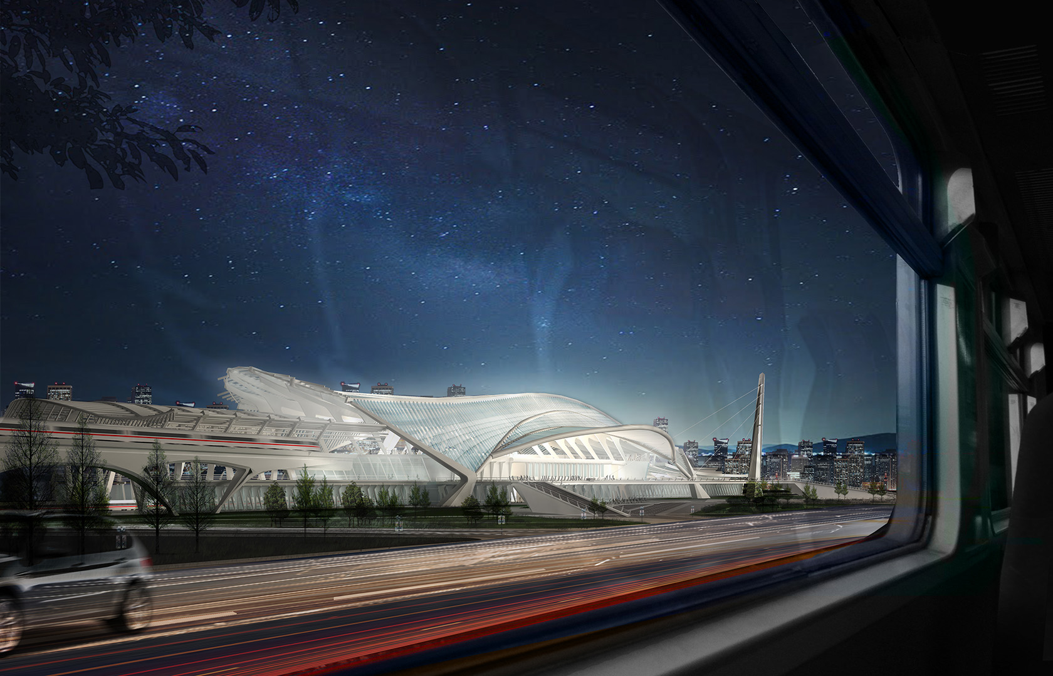
Vähenevad aeg-ruumilised vahemaad
Strateegiline eesmärk 13:
Maakonna hea ligipääsetavus ja aeg-ruumiliste vahemaade vähenemine läbi heatasemelise transporditaristu ja kiirete välisühenduste

Slide 6
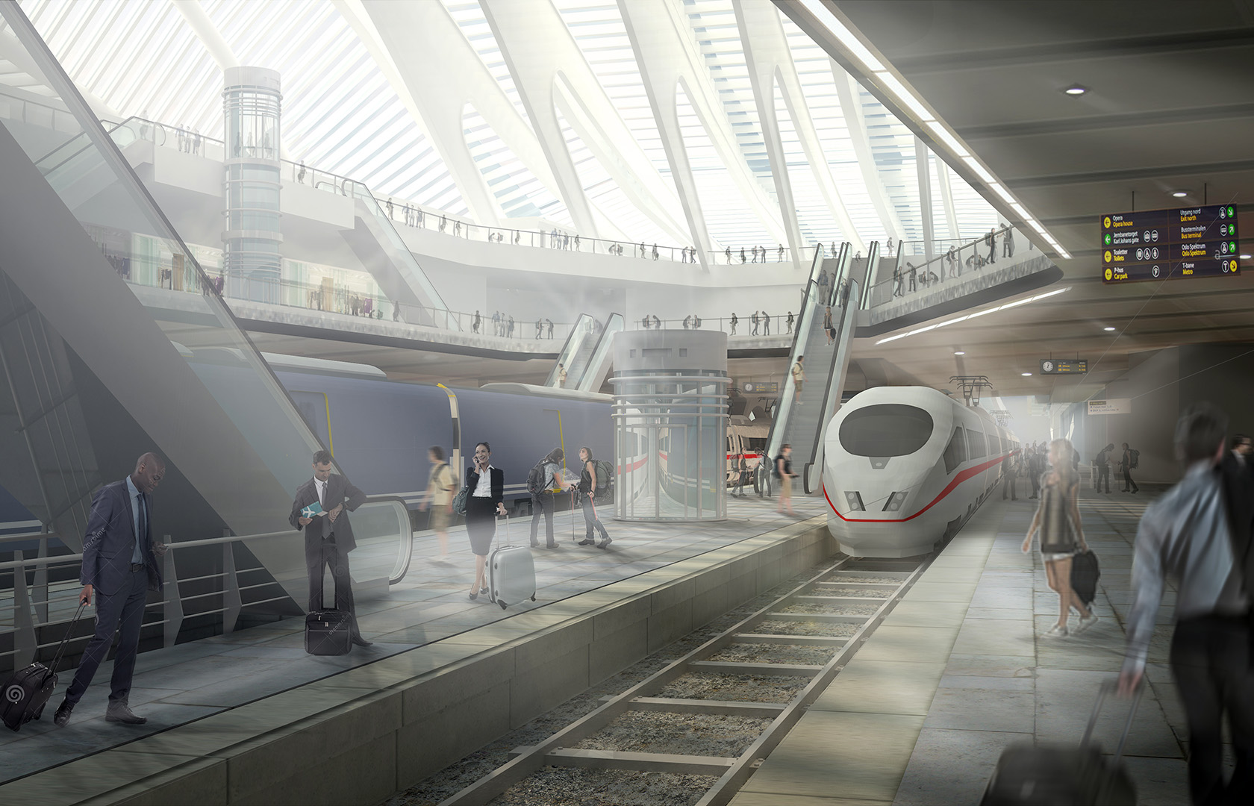
Heatasemeline transporditaristu
Ühendada Raplamaa ja selle olulisemad asustatud punktid hästi maakonnast väljaspool paiknevate sihtkohtadega Eestis ja välisriikides

Slide 7
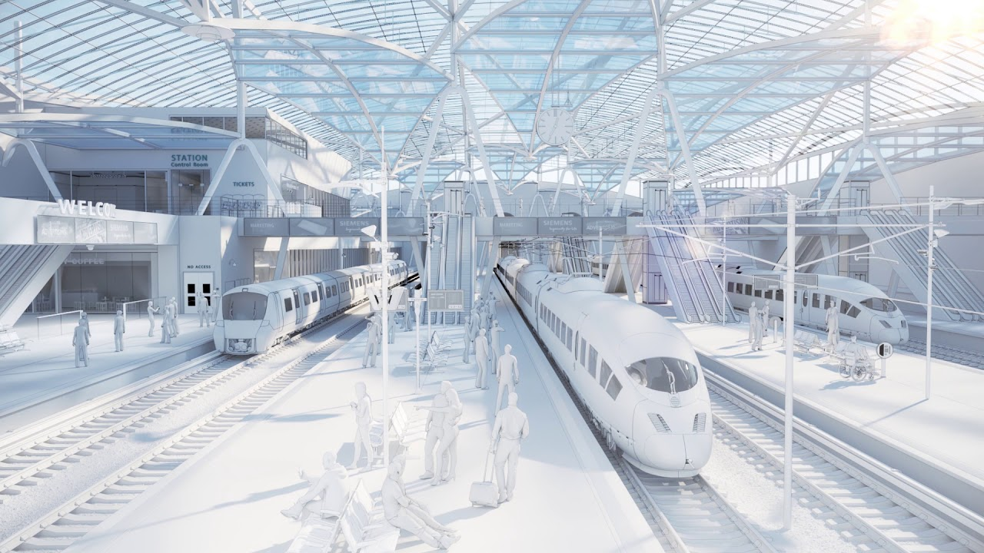
Kiired välisühendused
Raplamaa ja Eesti olukorda muudab oluliselt Rail Baltic kiirraudtee projekteerimine ja väljaehitamine – eriti kui sellele lisandub Tallinn-Helsingi tunnel

Slide 8
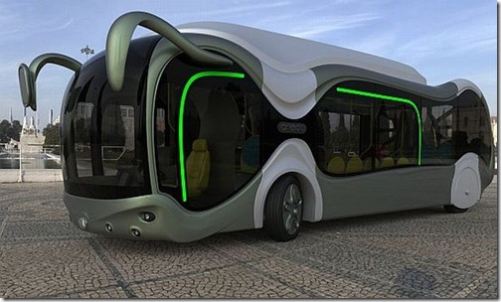
Transpordisõlm keset Eestit
Projekteerimise käigus tuleb lahendada mh Rapla kiirrongipeatus, regionaalsed peatused Kohilas ja Järvakandis

Slide 9
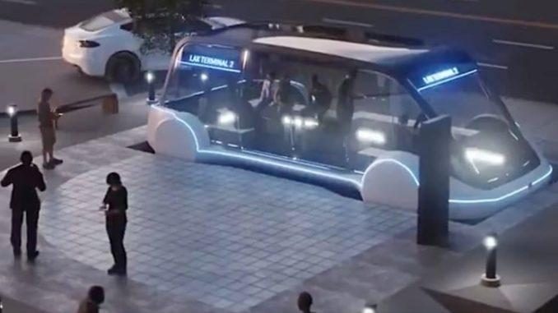
Saarte ja Kesk-Eesti väljund RB-le
Projekteerimise puhul on oluline jälgida raudtee sidumise vajadust ülejäänud transporditaristuga

Slide 10
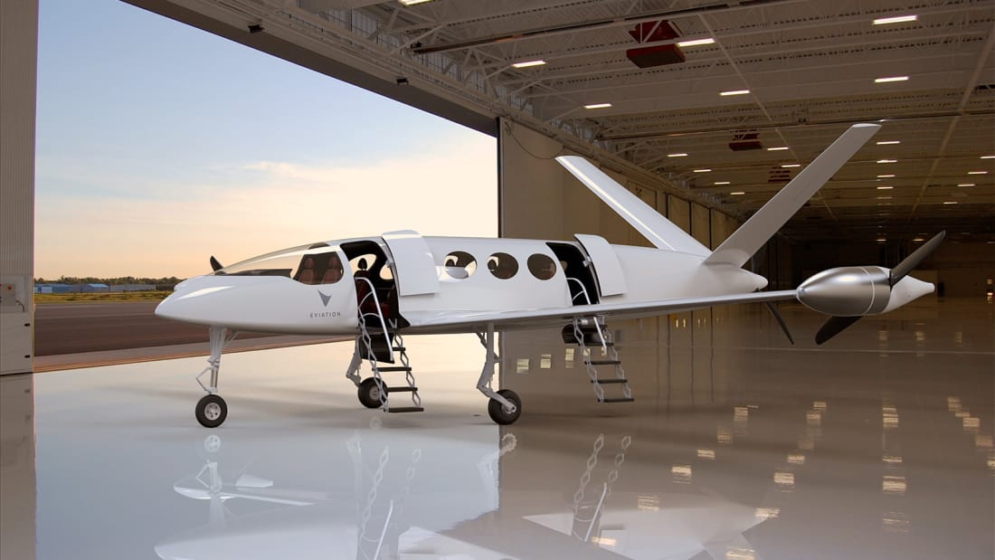
Multimodaalne ühendatus
Eesmärk on välja aren-datud väike- ja hobi-lennunduse, lennu- ja langevarjuspordi ning lennundusega seotud väikeettevõtluse keskus.
Pikemas perspektiivis ja tehnika arenedes võib kaaluda võimalusi liinilendude osas.

Slide 11
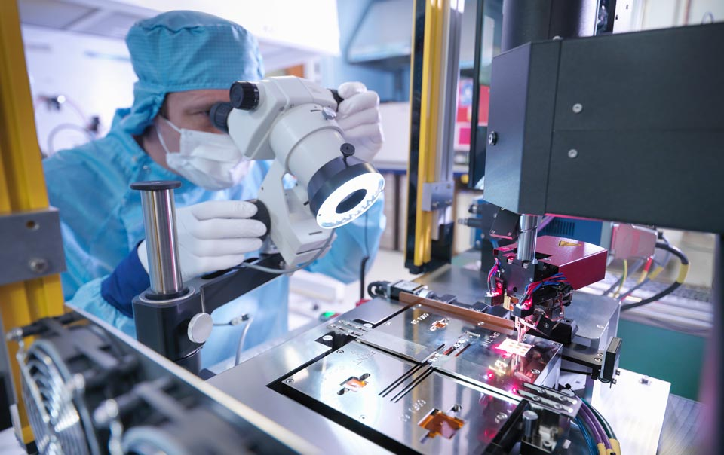
Kõrge lisandväärtusega ettevõtted
Strateegiline eesmärk 5: Mitmekesine ettevõtluskeskkond, kus toimetavad kõrget lisandväärtust tootvad ettevõtted

Slide 12
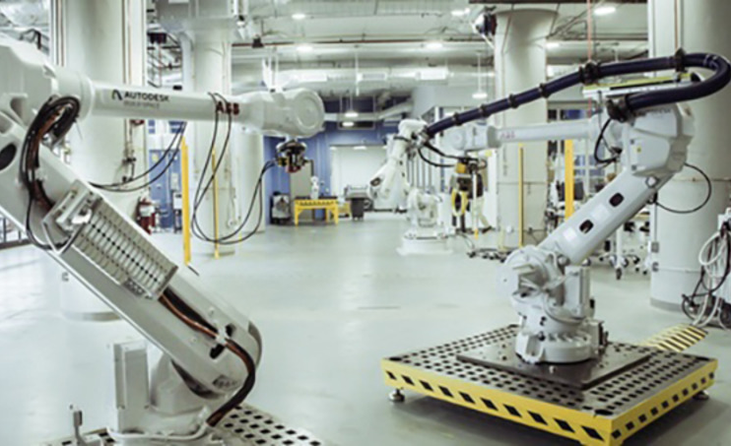
Mitmekesine ettevõtluskeskkond
Strateegiline eesmärk 6: Enam nutikat ettevõtlust

Slide 13
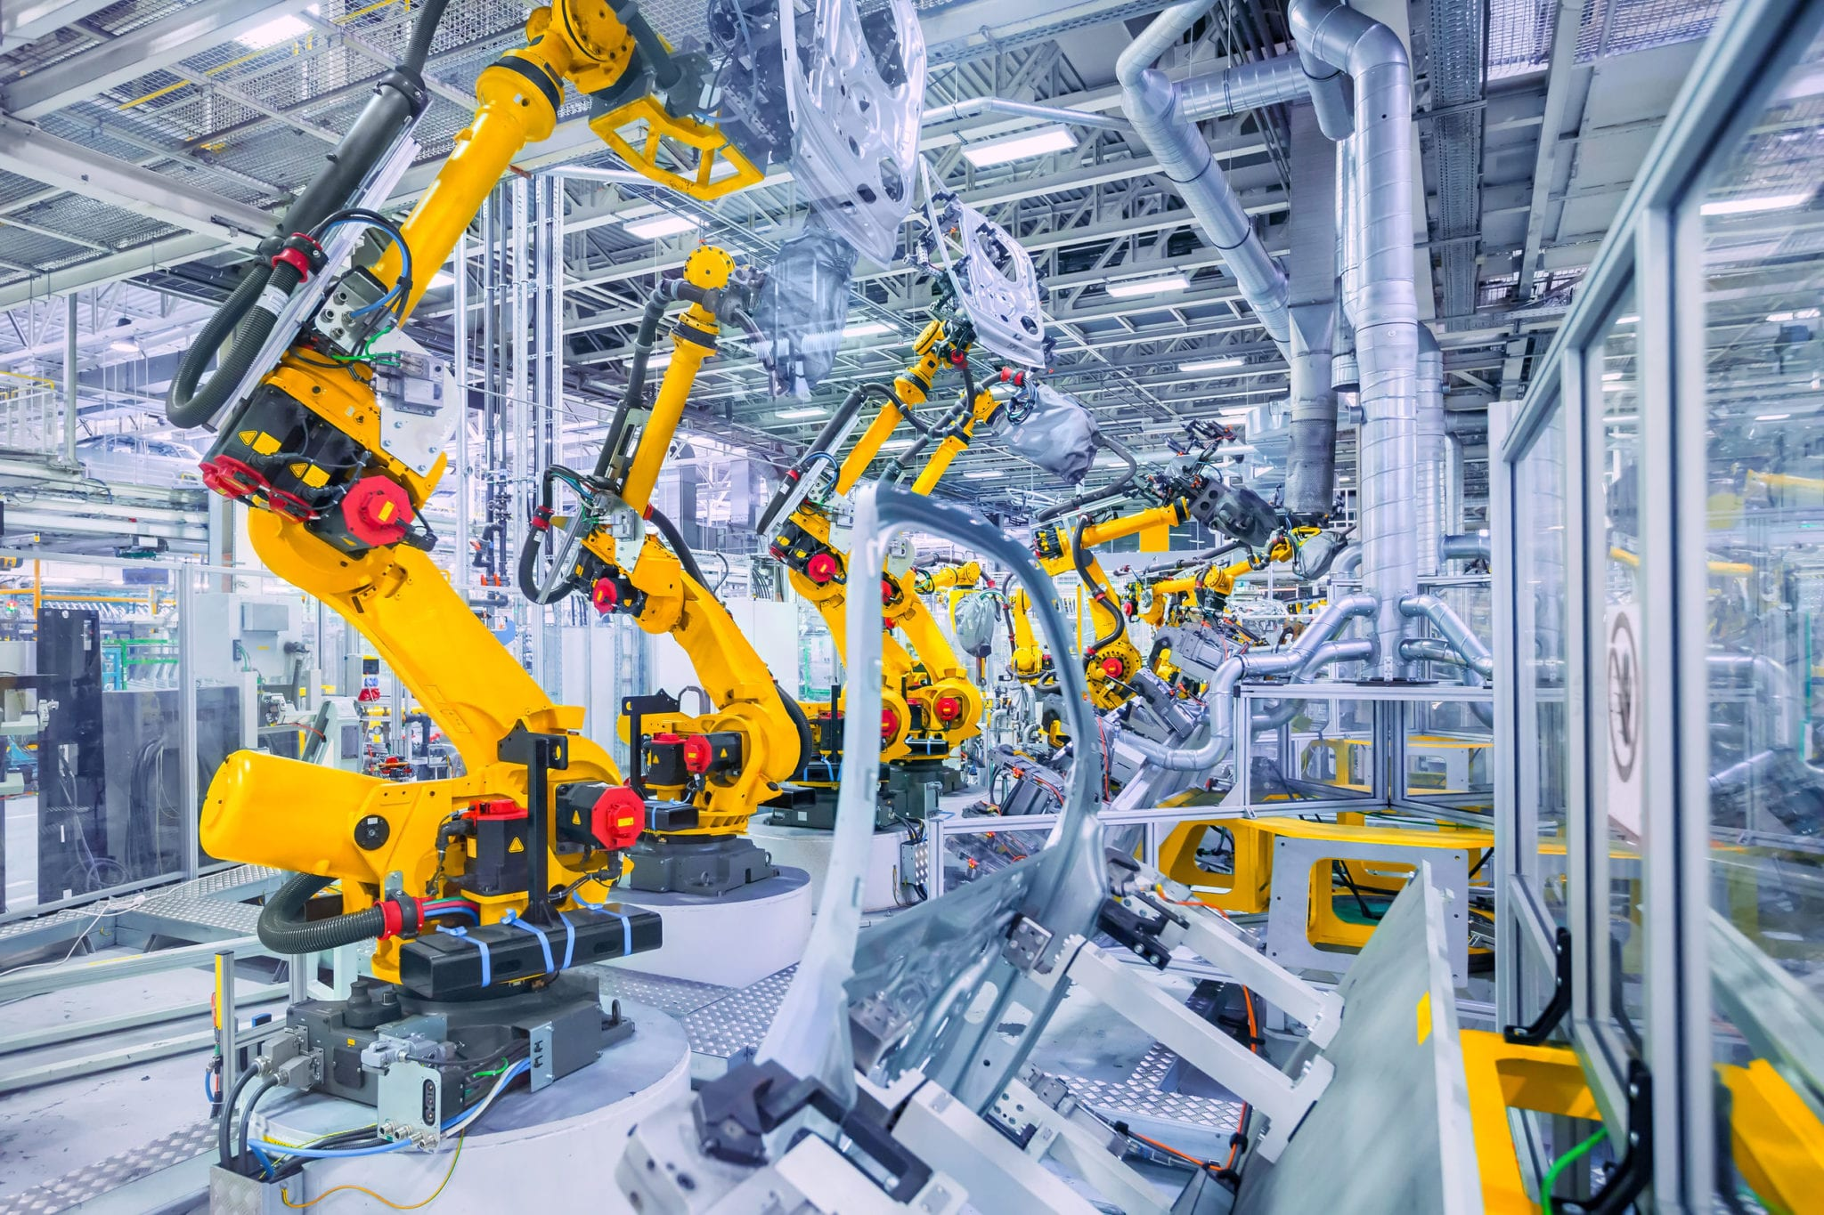
Enam nutikat ettevõtlust
Tuua Raplamaale sisse uusi teadmisi ja uusi tegijaid nutikates majandusharudes

Slide 14
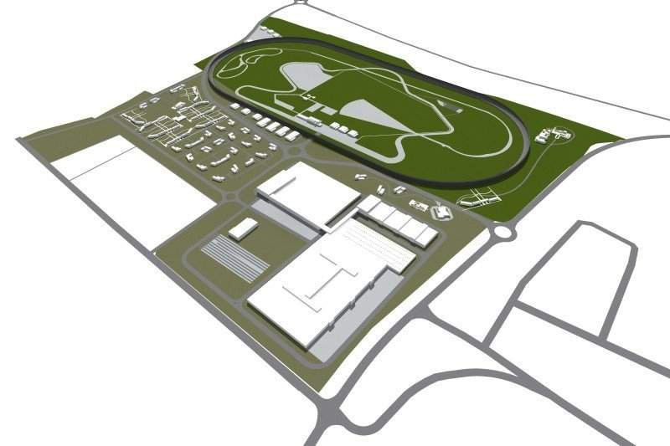
Ekspordivõimekus ja lisandväärtus
Kujundada välja rahvus-vaheline raskemasinate kompetentsikeskus Kehtnas, kus tehtaks ka teadus- ja uurimistööd ehk loodaks uut teadmust rasketehnika valdkonnas

Slide 15

Tehniline areng ja nutilahendused
Tegevussuund 16.2: Targad lahendused ja tehniline areng

Slide 16

Nutikad lahendused
Eesmärk on nutikate lahenduste laiem rakendamine maakonnas

Slide 17

Targa linna testpiirkond
Rapla linnast võiks kujundada targa linna testpiirkonna erinevatele nutikate lahenduste väljatöötajatele

Slide 18
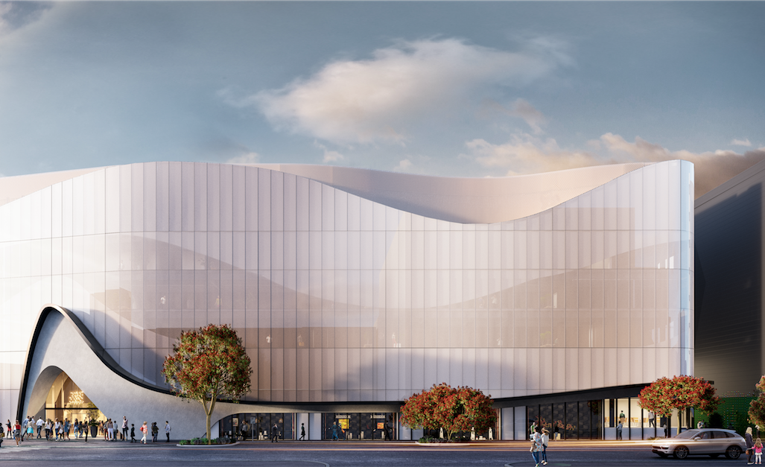
Rahvusvaheline konverentsikeskus
Strateegiline eesmärk 19: Raplamaa on eristuv, tuntud ja hea mainega

Slide 19
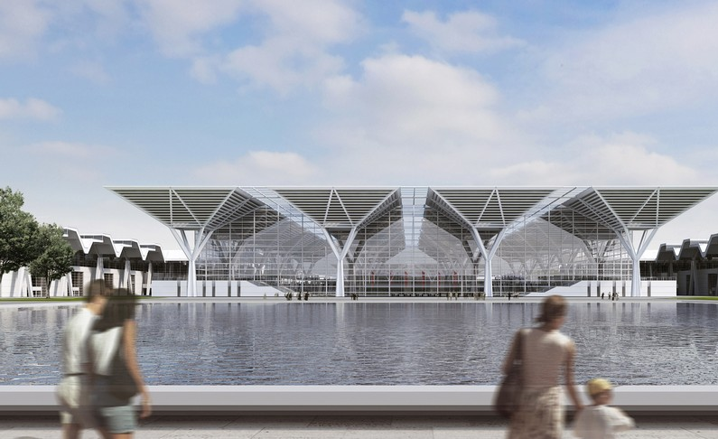
Konverentsi- ja messiturism
Eesmärgi põhisuund on kujundada Raplamaale positiivselt eristuv kuvand, mis oleks atraktiivne investoritele, elanikele ja külalistele.

Slide 20
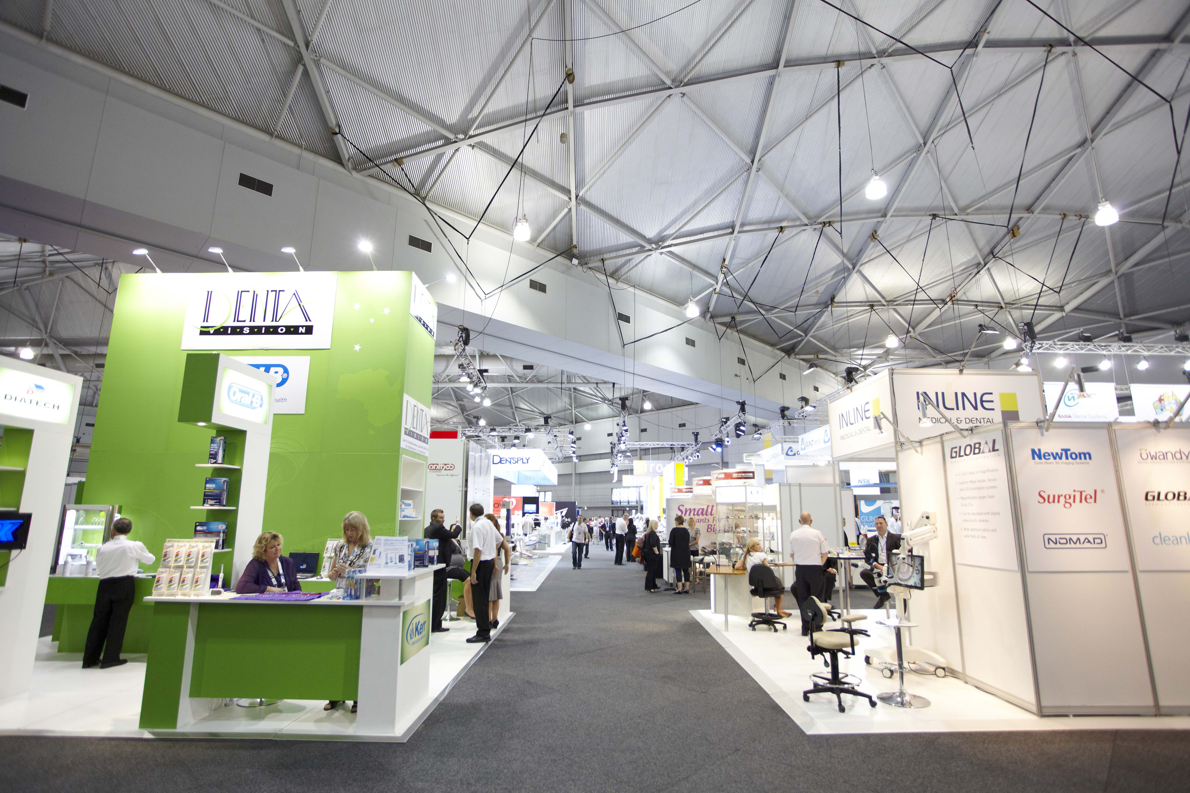
Rahvusvaheline messikeskus
Strateegiline eesmärk 20: Raplamaa on atraktiivne loodus-, kultuuri- ja elamusturismi sihtkoht ning oluline puhkusepiirkond

Slide 21
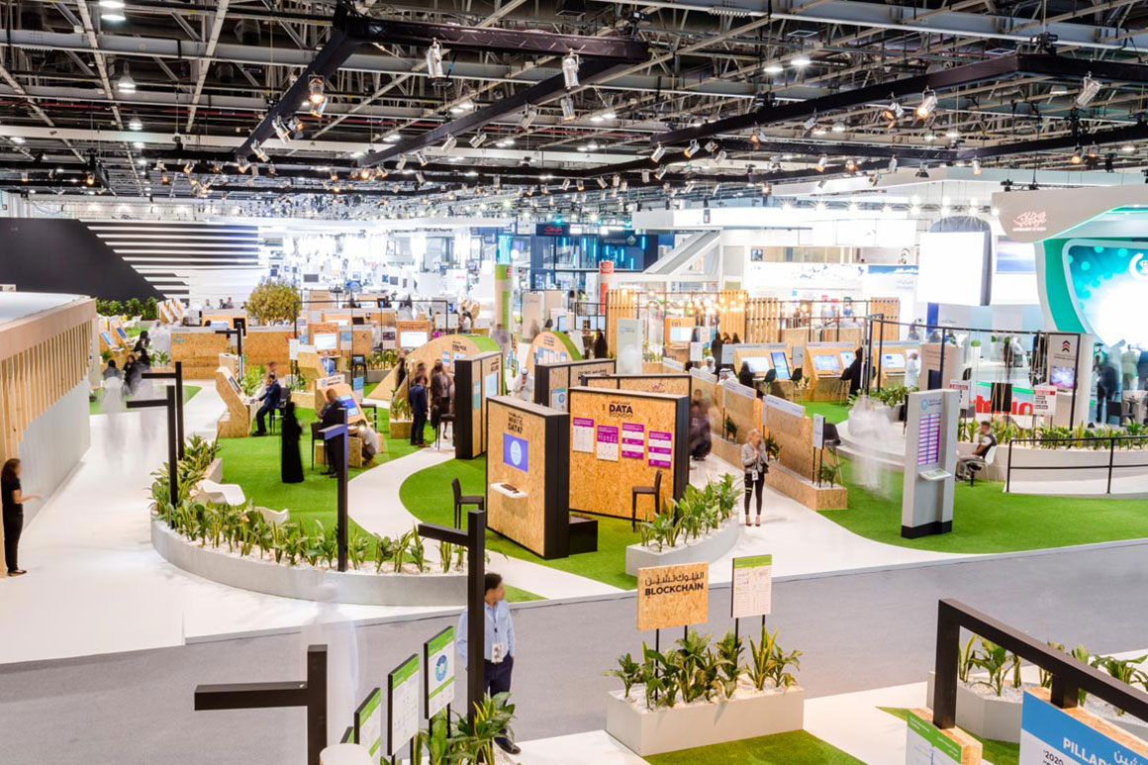
Kvaliteetsed turismitooted
Eesmärk on erinevate turistidele ja puhkajatele suunatud kvaliteetsete toodete väljatöötamine, turule toomine ja atraktiivne väljapakkumine

Slide 22
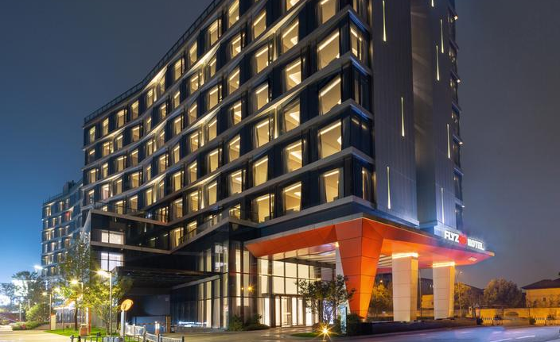
Probleem: vähene voodikohtade arv
Lähtuvalt maakonna asendist Tallinna vahe-tus läheduses ning ko-halike väärtuste ja või-maluste mitmekesisu-sest ei saa Raplamaal keskenduda ainult ühe-laadsetele toodetele ega mingile ühele külastajate segmendile

Slide 23
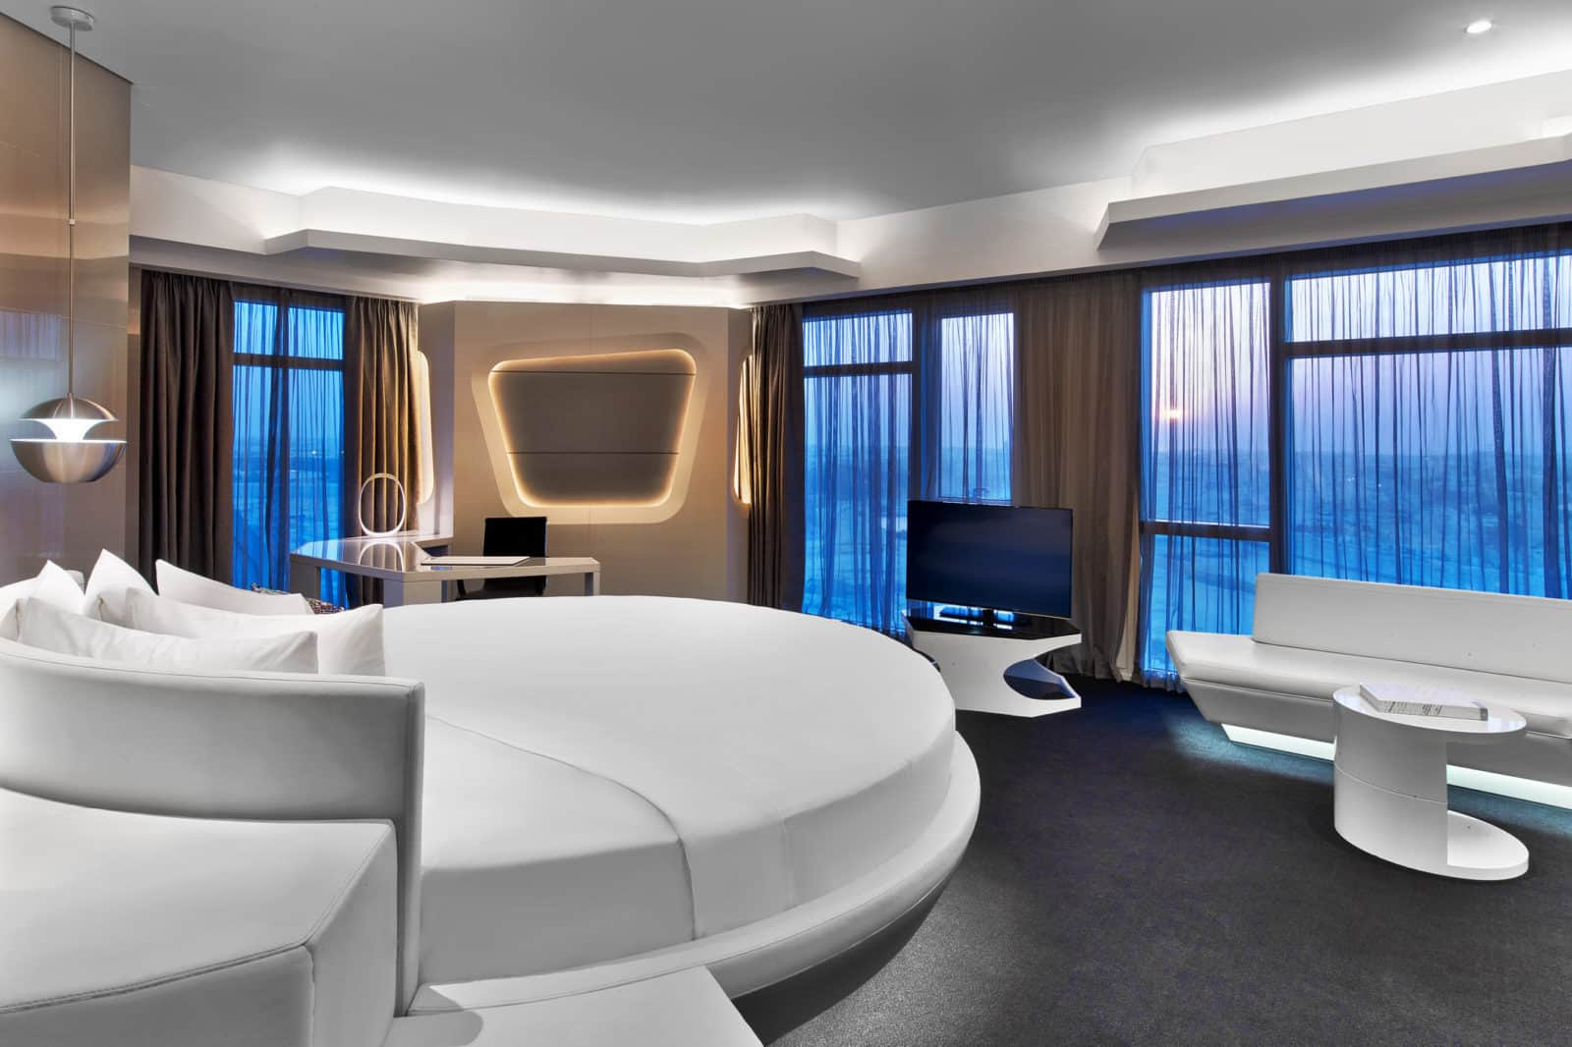
Töö erinevate külastajasegmentidega
Raplamaa peaks looma külalistele võimalused tegeleda mitmete erinevate tegevustega

Slide 24
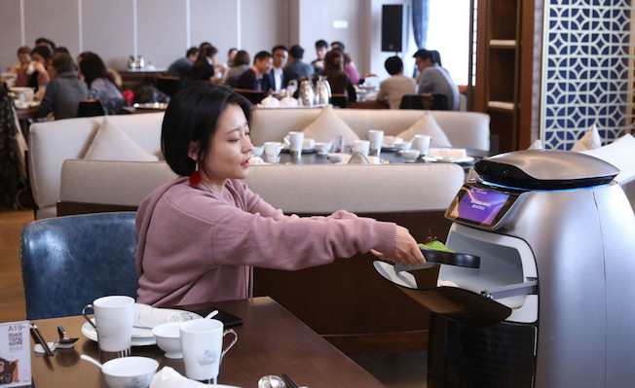
Kõrgetasemeline teenindus
Mõõdikud:
Voodikohtade arvu kasv nt kolme aasta keskmisena
Ööbimiste arvu iga-aastane kasv

Slide 25
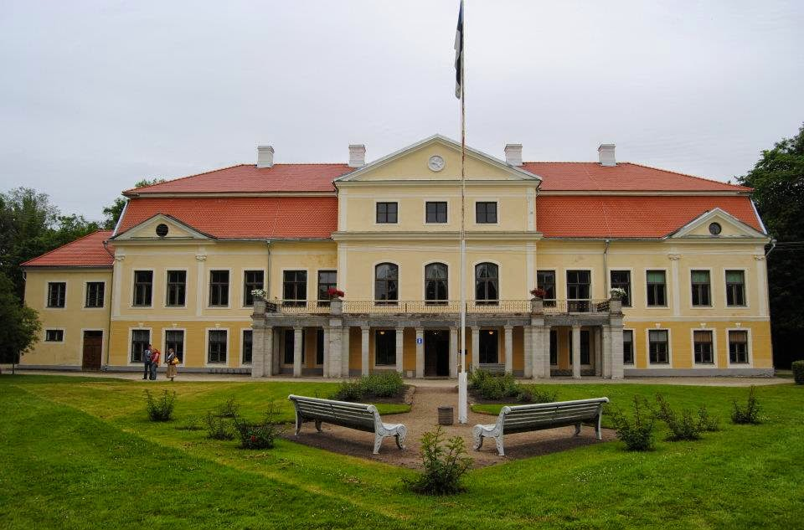
Mõisaturism
Maakonnas on väga suur mõisate kontsentratsioon ja mitmed linnusekohad (Varbola, Loone jt)

Slide 26
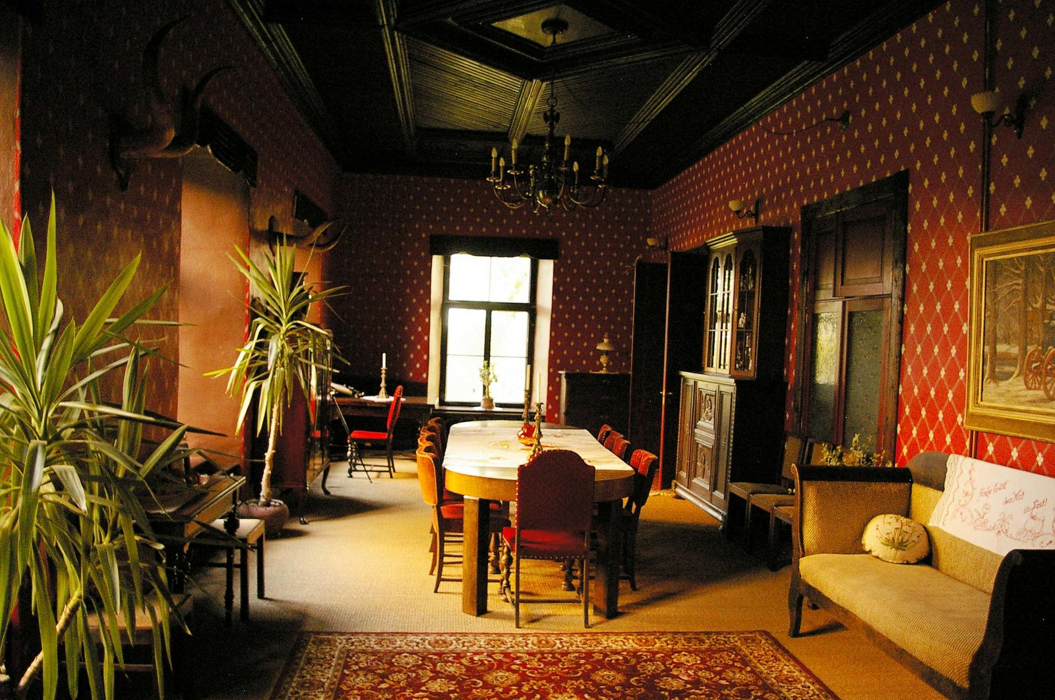
Mõisaturism
Maakonnas toimub erinevaid tunnustatud kultuuri- ja spordiüritusi

Slide 27
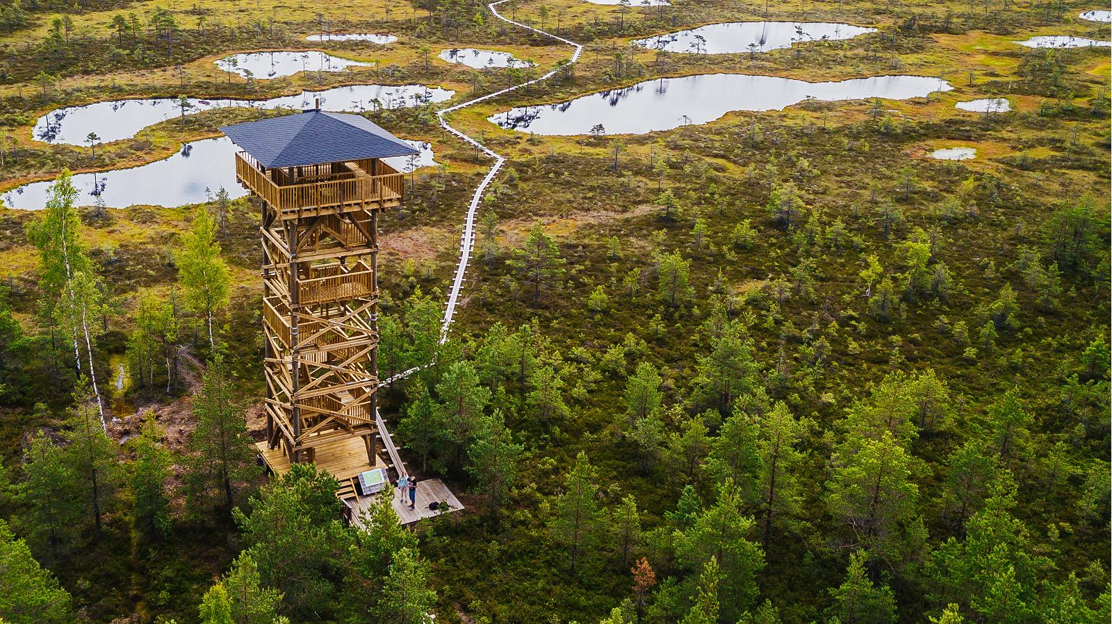
Loodusturism
Erinevad loodusturismi atraktsioonid (nt matkarajad, rabad, jõed)

Slide 28
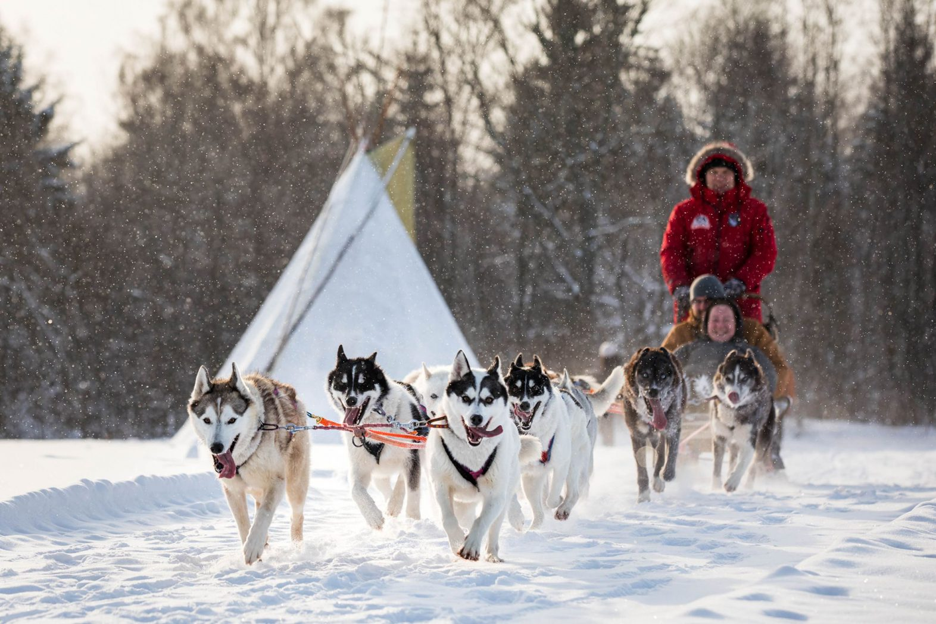
Elamusturism
On loodud mitmeid aktiivse tegevuse atraktsioone

Slide 29
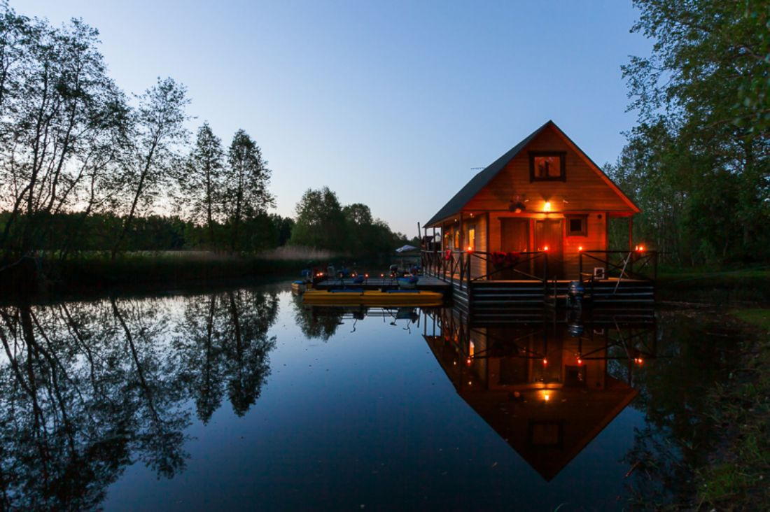
Elamusturism
Introvertide hoiuala? ☺

Slide 30
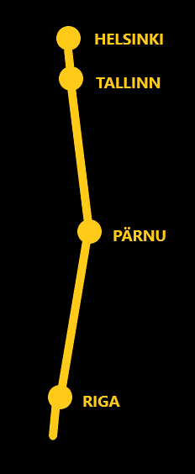
Rail Baltic käivitab arengud!
Helsingi
Tallinn
...
Pärnu
Riia

Slide 31
Rail Baltic on „sajandi projekt“, mis loob enneolematuid võimalusi
VÕIMALUSI ON PALJU
VÕIMALUSI ON ERINEVAID
POTENTSIAAL ON SUUR
VÕIMALUSED TULEB ÄRA KASUTADA
POTENTSIAAL TULEB TÄIELIKULT RAKENDADA
POOLIKUD LAHENDUSED EI OLE PIISAVAD
TÄIE RAHA EEST!

Slide 32
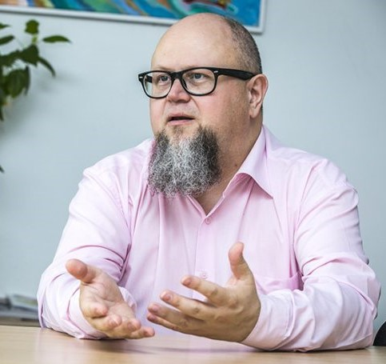
RAIL BALTIC ON JUST SEE, MIS MEIE ISE TEMAST TEEME!
Aitäh!
Tavo Kikas
Arendusjuht
Raplamaa Omavalitsuste Liit
tavo.kikas@raplamaa.ee

